Slide 1


Trạm đo | Nhiệt độ (ºC)
Pha Đin (Điện Biên) | -1,3
Mộc Châu (Sơn La) | -0,5
Đồng Văn (Hà Giang) | 0,3
Sa Pa (Lào Cai) | -3,1
Các số chỉ nhiệt độ nêu trên có viết được dưới dạng phân số không?
Bảng nhiệt độ 13h 24/011/2016

Slide 2

CHƯƠNG I. SỐ HỮU TỈ
BÀI 1: TẬP HỢP Q CÁC SỐ HỮU TỈ

Slide 3

NỘI DUNG BÀI HỌC
Biểu diễn số hữu tỉ trên trục số
Số hữu tỉ
1.
2.

Slide 4


1. Số hữu tỉ
HĐ1
Viết các số -3; 0,5; $2\frac{3}{7}$ dưới dạng phân số
Giải:

Slide 5


Số hữu tỉ là số được viết dưới dạng phân số $\frac{a}{b}$ với a, b $∈ℤ$, b $≠$ 0.
Tập hợp các số hữu tỉ được kí hiệu là: Q

Slide 6



Ví dụ 1:
Các số -5; 0;-0,41; $2\frac{5}{9}$ có là số hữu tỉ không? Vì sao
Giải
Các số đã cho là số hữu tỉ, vì mỗi số đó đều viết được dưới dạng phân số. Cụ thể:
-5 =$\frac{−5}{1}$; 0 =$\frac{0}{1}$; -0,41 =$\frac{−41}{100}$; $2\frac{5}{9}=\frac{23}{9}$

Slide 7

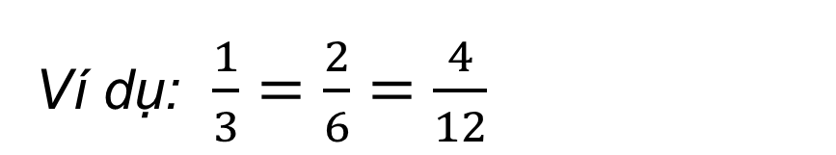
Ví dụ 1:
Các số -5; 0;-0,41; $2\frac{5}{9}$ có là số hữu tỉ không? Vì sao
Chú ý:
Mỗi số nguyên là một số hữu tỉ.
Các phân số bằng nhau là các cách viết khác nhau của cùng một số hữu tỉ.
Giải
Các số đã cho là số hữu tỉ, vì mỗi số đó đều viết được dưới dạng phân số. Cụ thể:
-5 =$\frac{−5}{1}$; 0 =$\frac{0}{1}$; -0,41 =$\frac{−41}{100}$; $2\frac{5}{9}=\frac{23}{9}$
Ví dụ: $\frac{1}{3}=\frac{2}{6}=\frac{4}{12}$

Slide 8

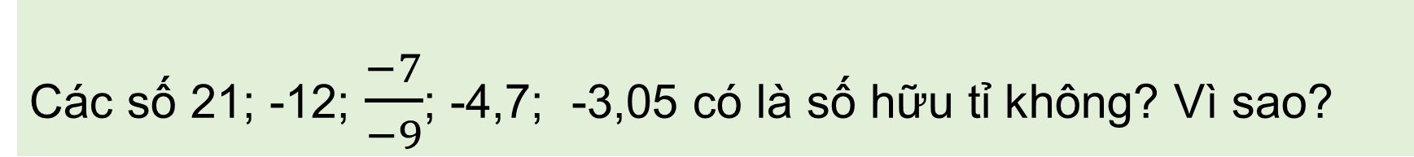
Luyện tập 1
Các số 21; -12; $\frac{−7}{−9}$; -4,7; -3,05 có là số hữu tỉ không? Vì sao?
Giải:
=> Các số 21; -12; $\frac{−7}{−9}$; -4,7; -3,05 là các số hữu tỉ.

Slide 9


2. Biểu diễn số hữu tỉ trên trục số
Em hãy nêu lại cách biểu diễn số nguyên trên trục số
-2
-1
1
2
0

Slide 10
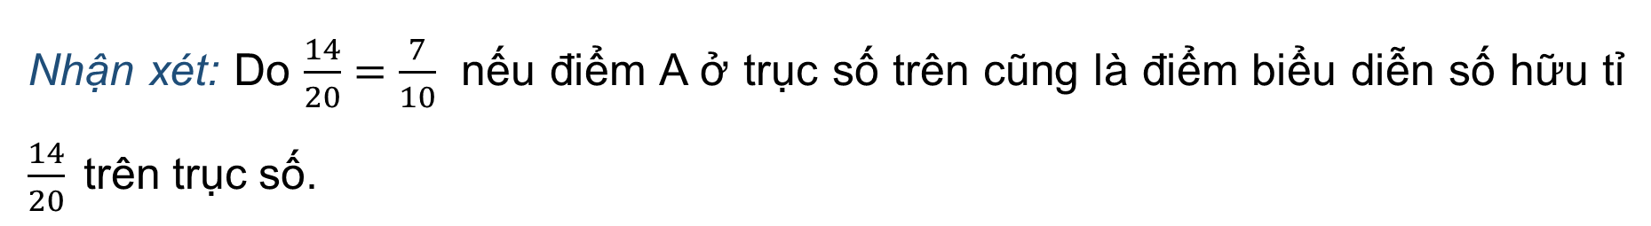
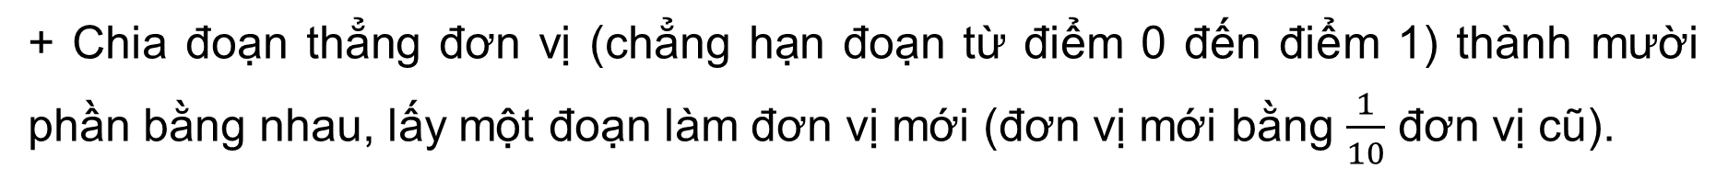

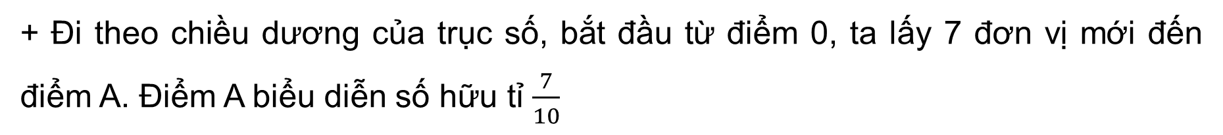
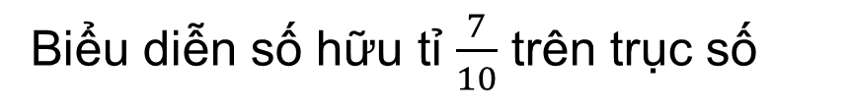
2. Biểu diễn số hữu tỉ trên trục số
HĐ3
Biểu diễn số hữu tỉ $\frac{7}{10}$ trên trục số
+ Chia đoạn thẳng đơn vị (chẳng hạn đoạn từ điểm 0 đến điểm 1) thành mười phần bằng nhau, lấy một đoạn làm đơn vị mới (đơn vị mới bằng $\frac{1}{10}$ đơn vị cũ).
+ Đi theo chiều dương của trục số, bắt đầu từ điểm 0, ta lấy 7 đơn vị mới đến điểm A. Điểm A biểu diễn số hữu tỉ $\frac{7}{10}$
A
0
$$\frac{7}{10}$$
1
Nhận xét: Do $\frac{14}{20}=\frac{7}{10}$ nếu điểm A ở trục số trên cũng là điểm biểu diễn số hữu tỉ $\frac{14}{20}$ trên trục số.

Slide 11
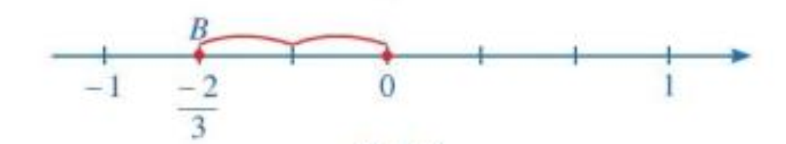

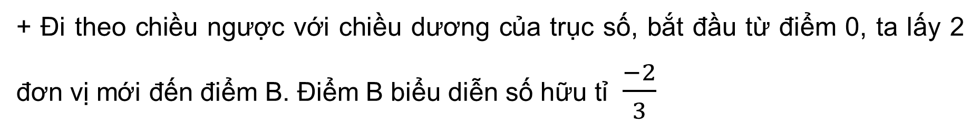
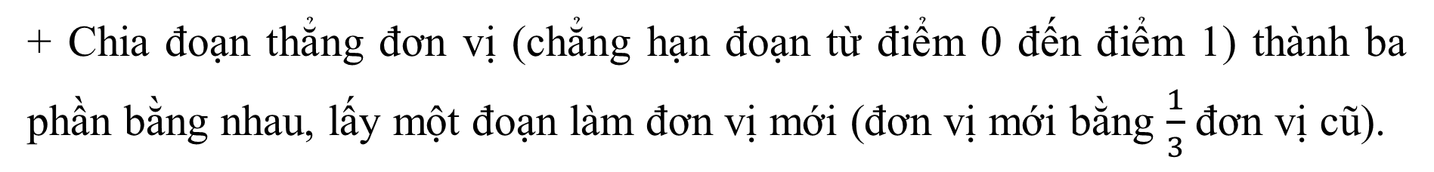
Ví dụ 2: Biểu diễn số hữu tỉ $\frac{−2}{3}$ trên trục số.
Giải:
+ Chia đoạn thẳng đơn vị (chẳng hạn đoạn từ điểm 0 đến điểm 1) thành ba phần bằng nhau, lấy một đoạn làm đơn vị mới (đơn vị mới bằng $\frac{1}{3}$ đơn vị cũ).
+ Đi theo chiều ngược với chiều dương của trục số, bắt đầu từ điểm 0, ta lấy 2 đơn vị mới đến điểm B. Điểm B biểu diễn số hữu tỉ $\frac{−2}{3}$
Nhận xét: Do $−\frac{2}{3}=\frac{2}{−3}=\frac{−2}{3}$ nếu điểm B biểu diễn số $\frac{−2}{3}$ và số $\frac{2}{−3}$ .

Slide 12

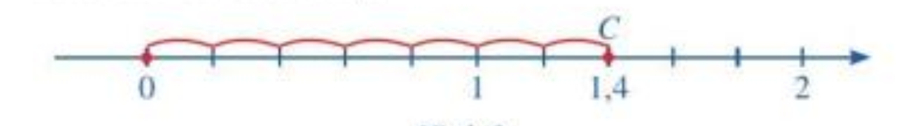
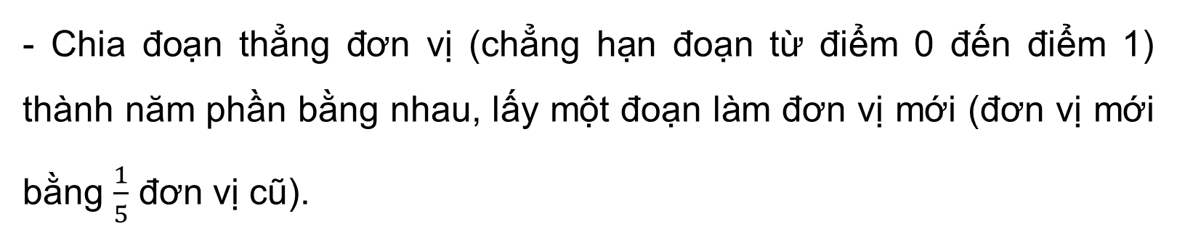
Ví dụ 3: Biểu diễn số hữu tỉ $−1,4$trên trục số .
Giải
- Viết 1,4 dưới dạng phân số tối giản $1,4=\frac{14}{10}=\frac{7}{5}$ ;
- Chia đoạn thẳng đơn vị (chẳng hạn đoạn từ điểm 0 đến điểm 1) thành năm phần bằng nhau, lấy một đoạn làm đơn vị mới (đơn vị mới bằng $\frac{1}{5}$ đơn vị cũ).
- Đi theo chiều dương của trục số, bắt đầu từ điểm 0, ta lấy 7 đơn vị mới đến điểm C. Điểm C biểu diễn số hữu tỉ 1,4.

Slide 13



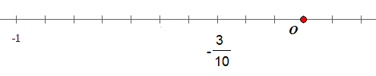
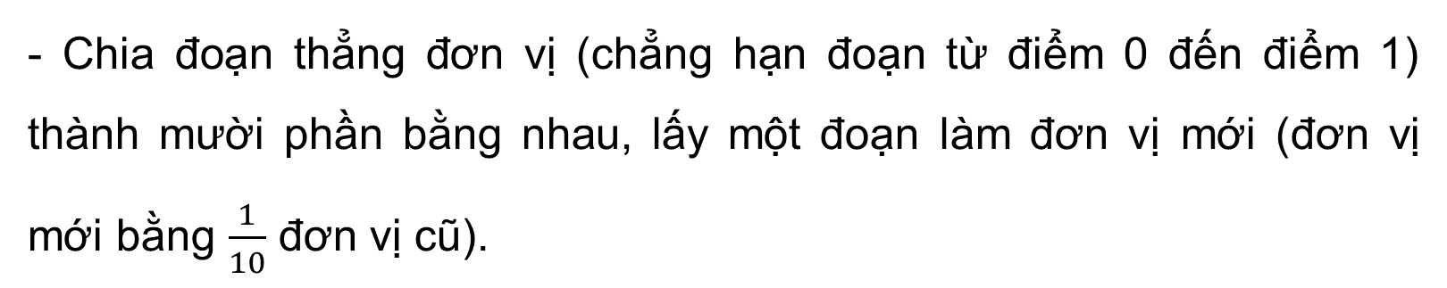
Luyện tập 2: Biểu diễn số hữu tỉ -0,3 trên trục số.
Giải
- Viết -0,3 dưới dạng phân số tối giản $−0,3=\frac{3}{10}$ ;
- Chia đoạn thẳng đơn vị (chẳng hạn đoạn từ điểm 0 đến điểm 1) thành mười phần bằng nhau, lấy một đoạn làm đơn vị mới (đơn vị mới bằng $\frac{1}{10}$ đơn vị cũ).
- Đi theo chiều âm của trục số, bắt đầu từ điểm 0, ta lấy 3 đơn vị mới đến điểm A. Điểm A biểu diễn số hữu tỉ -0,3.

Slide 14

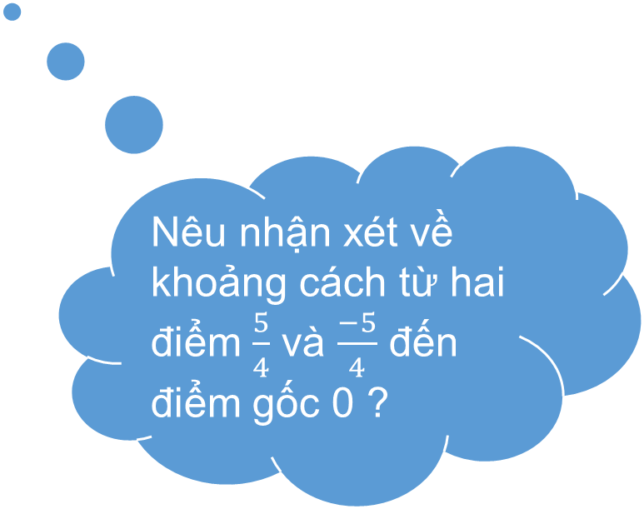

3. Số đối của một số hữu tỉ
HĐ3
Quan sát hai điểm biểu diễn các số hữu tỉ $\frac{−5}{4}$ và $\frac{5}{4}$ trên trục số sau:
Giải:
$$\frac{5}{4}$$
$$\frac{5}{4}$$
-1
O
1
Nêu nhận xét về khoảng cách từ hai điểm $\frac{5}{4}$ và $\frac{−5}{4}$ đến điểm gốc 0 ?

Slide 15





BẢO VỆ
KHU PHỐ

Slide 16






BẢO VỆ KHU PHỐ

Slide 17






Câu hỏi 1:Tập hợp các số hữu tỉ kí hiệu là
$$ℚ$$
$$ℕ$$
$ℕ$*
$$ℝ$$

Slide 18
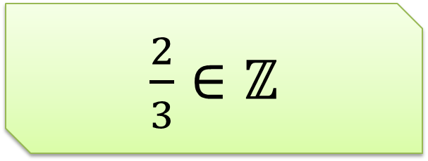
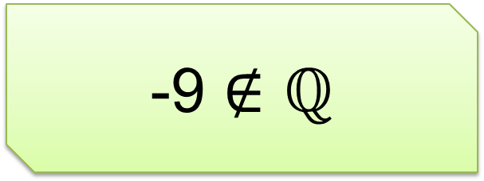
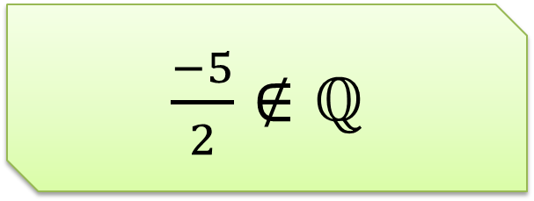
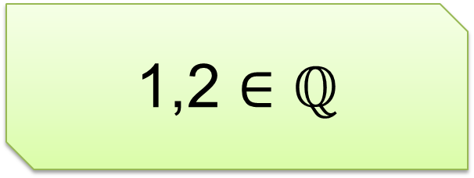
Câu hỏi 2: Chọn câu đúng
$\frac{2}{3}$ $∈$ $ℤ$
$\frac{−5}{2}$ $∉ℚ$
-9 $∉ℚ$
1,2 $∈ℚ$

Slide 19




Câu hỏi 3: Số nào sau đây là số hữu tỉ âm:
$−\frac{−2}{15}$
$\frac{−5}{−8}$
$\frac{−2}{15}$
$\frac{9}{7}$

Slide 20

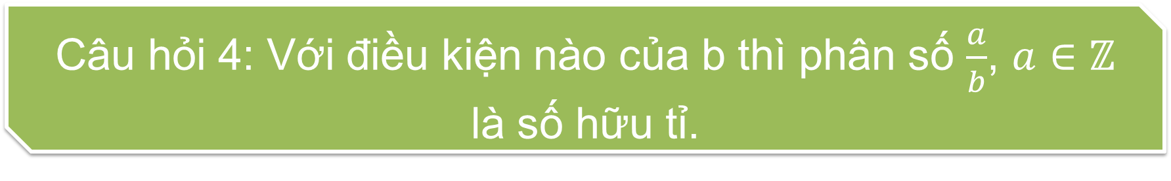

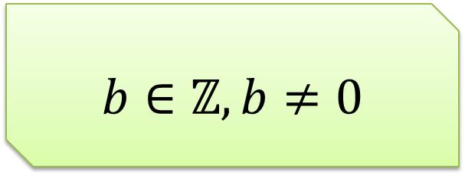
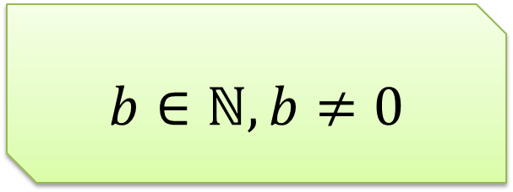
Câu hỏi 4: Với điều kiện nào của b thì phân số $\frac{a}{b}$, $a∈$ $ℤ$ là số hữu tỉ.
$$b≠0$$
$b∈ℤ,b≠0$
$$b∈ℤ$$
$b∈ℕ,b≠0$

Slide 21
BẢO VỆ KHU PHỐ
Yeah!!!
Cảm ơn các bạn!!!

Slide 22
HƯỚNG DẪN VỀ NHÀ
Ôn tập kiến thức:
+ Số hữu tỉ là gì? Lấy ví dụ? Cách biểu diễn số hữu tỉ trên trục số?
+ Hai số hữu tỉ đối nhau là gì? Lấy ví dụ?
- Hoàn thành bài tập: 1; 2; 3; 4; 5; 6 (SGK)

